Slide 1
Проектирование цифровых устройств на ПЛИС

Slide 2
Область применения высокопроизводительных вычислительных систем
Прикладная физика, математика
Ядерная физика
Астрофизика
Метеорология
Создание искусственного интеллекта
Генетика
Медицина
Военно-прикладные задачи
Военная промышленность
Авиация
Космос
Робототехника
Системы управления различными технологичными процессами
Мобильная связь
Бытовая техника
Наиболее востребованы суперкомпьютеры, вычислительные кластеры
Встроенные и специализированные вычислительные системы
Требования, которые выдвигают задачи к ВС
Высочайшая производительность
Простота программирования
Высокая производительность
Небольшие размеры
Низкое энергопотребление
Невысокая стоимость
Скорость и простота разработки
Общая проблема – повышение производительности
2008 год производительность уровня Pflops (10¹⁵ )
Современные стремления HPC (High Performance Computing) – Exaflops 10 ¹⁸
(FLOPS (for FLoating-point Operations Per Second)

Slide 3
Классические способы повышения производительности вычислительных систем
Аппаратные
  Реализация параллелизма на всех уровнях ВС
  Усовершенствование архитектуры
  Использование быстродействующей элементной базы
Программно-аппаратные – реализуются на уровне программного обеспечения
ПЛИС

Slide 4
Использование ПЛИС в области высокопроизводительных вычислений
Высокопроизводительные вычислительные системы (ВС)
Встроенные ВС
Специализированные ВС
Система-на-кристалле (SoC, NoC)
Суперкомпьютеры
Высокопроизводительные вычислительные кластеры
Реконфигурируемые вычислительные системы
Универсальные системы
Объектно-ориентированные системы
Универсальные системы адаптивные под классы задач
Специализированные средства на ПЛИС
Многоядерные процессоры
Арифметические расширители и ускорители
Вычислительные узлы с нестандартной архитектурой
Реализация на ПЛИС всей системы

Slide 5
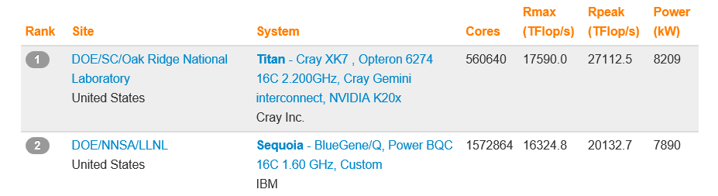
Мировые лидеры высокопроизводительных вычислений
Top500 List - November 2012
IBM Sequoia архитектура Blue Gene/Q
комплектуется вычислительными узлами изготовленными по технологии система-на-кристалле, содержащими 18 процессорных ядер Power PC A2,
микросхема изготавливаются по технологическому процессу 45 нм,
один чип Blue Gene/Q включают в себя 1 470 000 000 транзисторов и выступает с пиковой производительностью 204,8 Gflops.
в общем пиковая производительность суперкомпьютера достигает 20.133 Рflops при 16.325 Рflops реальной.

Slide 6
Транзистори
1947 г
(Bell Laboratiries, США)
Первый транзистор
Точечное устройство на основе германия
Соединения транзисторов – логические вентили
Набор логических вентилей на кристалле - ИС
Вытеснены кремниевыми биполярными транзисторами
1950 г
(Bell Laboratories, США)
Биполярный транзистор
Широко применяются в производстве интегральных схем
1962 г
(Лаборатория RCA, Прингстон)
Металл-оксид-полупроводниковый полевой транзистор
(МОП-транзистор, полевой транзистор)
1954 г
Начат промышленный выпуск транзисторов - было произведено немногим более 1 млн. транзисторов.
1960 г
Впервые созданы интегральные схемы –
несколько биполярных транзисторов на микрокристалле.
Несколько медленнее, но дешевле, меньше размером,
потребляют существенно меньше энергии
Базовые логические элементы, лежащие в основе интегральных МС
Соединения
биполярных транзисторов
Соединения
полевых транзисторов
1960 г Texas Insruments семейство 54 и 74 серии ИС средней степени интеграции – набор простой логики (ТТЛ)
1968 г компания RCA - аналогичный набор микросхем семейства 4000 (КМОП)
Логический вентиль
транзисторно-транзисторной логики
ТТЛ
Логический вентиль
Эмиторно-связанной логики
ЭСЛ
Комплементарный металл-оксид
полупроводниковый елемент
КМОП
Современные КМОП вентили догнали ТТЛ по быстродействию,
имеют значительно меньшую мощность потребления энергии

Slide 7
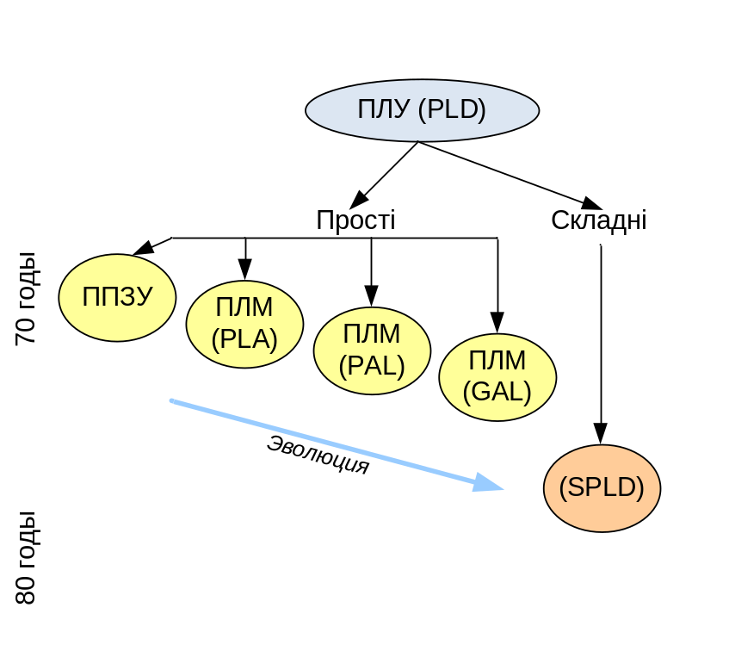
Статическое ОЗУ Микропроцессоры
Статическое ОЗУ используются в ПЛИС для хранения конфигурации устройства
Некоторые типы ПЛИС содержат встраиваемые микропроцессорные ядра
1970 г
(Firechild, США)
256 бит – микросхема статического ОЗУ
1971 г
(Intel, США)
Первый микропроцессор – Intel 4004
Микросхемы малой и средней степени интеграции (ИС) — до 100 / до 1000 элементов в кристалле.
Большая интегральная схема (БИС) — от 1000 до 10000 элементов в кристалле (1970).
Сверхбольшая интегральная схема (СБИС) — свыше 10000 элементов в кристалле.
Программируемые логические
устройства (ПЛУ)
1970 г
Первые ПЛУ
1976 степень интеграции - четверть миллиона.
ППЗУ - функции памяти компьютера (ПЗУ)
Хранение программ и констант
Низкая степень интеграции
Очень простые
1980 степень интеграции – миллион (появление ПЛИС)
2000 степень интеграции приблизилась к 10 млн

Slide 8
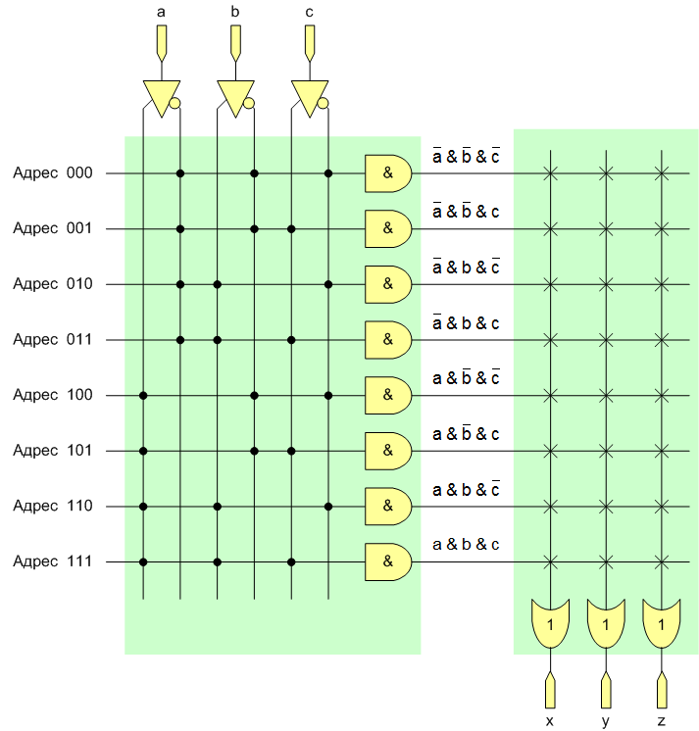
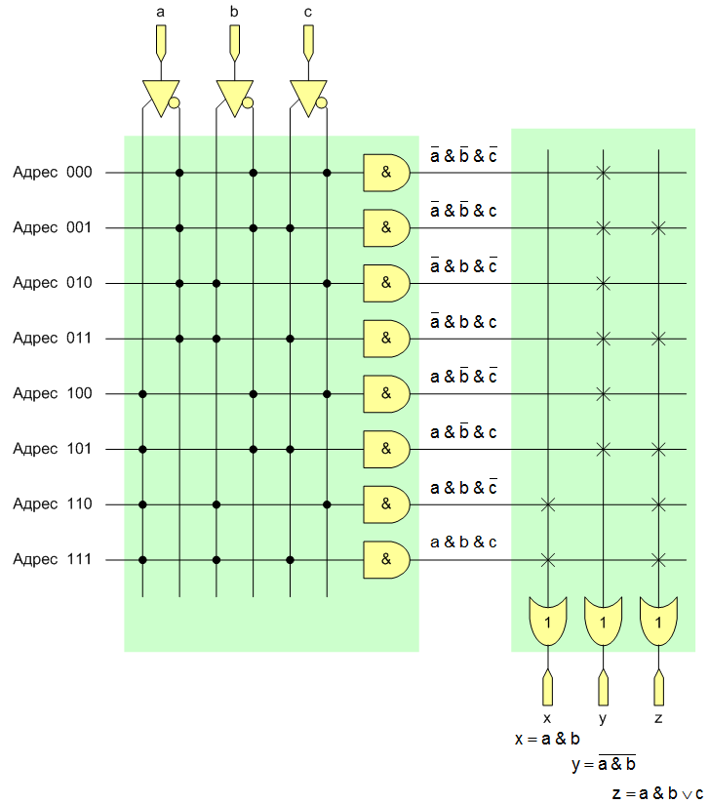
Архитектура ПЛУ на ППЗУ
Программируемые постоянные запоминающие устройства
Изначально созданы для реализации постоянной памяти компьютера - хранения программных инструкций и констант.
Предложено эффективное применение - использование ППЗУ для реализации любой комбинационной логики

Slide 9
Преимущества и недостатки решения
Преимущества:
Замена множества микросхем одной - удешевление устройства
- уменьшение размеров устройства на печатной плате
Микросхема конфигурируется в зависимости от требований решаемой задачи
- гибкость производства
Уменьшение количества паяных соединений – повышение надежности
Внутренние каналы связи более быстродействующие – повышение быстродействия
Возможность перепрограммирования устройства СПЗУ, ЭСПЗУ (исправление ошибок на печатной плате весьма трудоемкий процесс)
Недостатки: - ограничение гибкости проектирования
- предопределенная конфигурация не позволяет выполнить более сложные устройства на одном кристалле
Ограничение на количество выводов , причем количество выводов предопределено на производстве
Эффективны для функций с большим количеством входных произведений (входной массив предопределен)
Эффективны для реализации функций с малым количеством выходных наборов

Slide 10
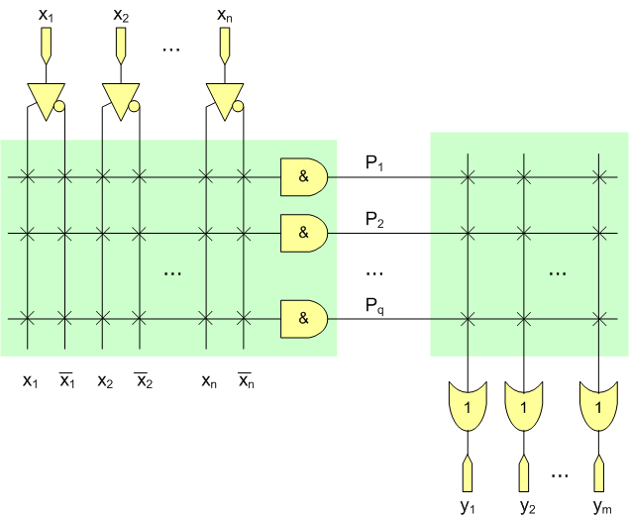
Архитектура ПЛМ
Программируемые логические матрицы (1975 г)
Programmable Logic Array – PLA
Решение проблем, связанных с ограничениями ППЗУ
Программируемый массив функций И и программируемый массив функций ИЛИ
Задаются параметрами (m, n, q):
m – число входов; n – число выходов; q – число промежуточных шин
Наиболее распространенные типы ПЛМ: ПЛМ (12, 8, 96); ПЛМ (16, 8, 48); ПЛМ (20, 16, 72);

Slide 11
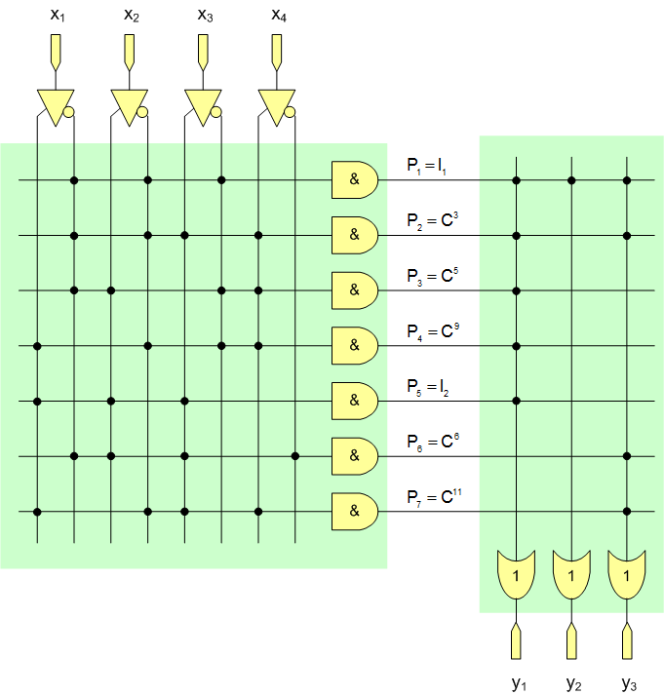
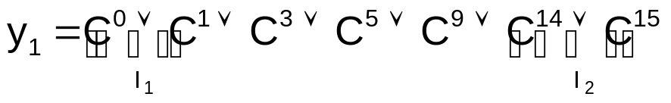

Пример реализации системы переключательных функций на ПЛМ (4,3,7)
х₄ | х₃ | х₂ | х₁ | y₃ | y₂ | y₁
0 | 0 | 0 | 0 | 1 | – | 1
0 | 0 | 0 | 1 | 1 | – | –
0 | 0 | 1 | 0 | 0 | 0 | 0
0 | 0 | 1 | 1 | 1 | 0 | 1
0 | 1 | 0 | 0 | 0 | 0 | 0
0 | 1 | 0 | 1 | 1 | 0 | 0
0 | 1 | 1 | 0 | 0 | 0 | 1
0 | 1 | 1 | 1 | – | – | –
1 | 0 | 0 | 0 | – | – | –
1 | 0 | 0 | 1 | 1 | 0 | –
1 | 0 | 1 | 0 | 0 | 0 | –
1 | 0 | 1 | 1 | 0 | 0 | 1
1 | 1 | 0 | 0 | 0 | 0 | –
1 | 1 | 0 | 1 | – | – | –
1 | 1 | 1 | 0 | 1 | 1 | –
1 | 1 | 1 | 1 | 1 | 1 | –

Slide 12
Программируемые массивы логики
PAL – Programmable Array Logic
Программируемый массив логики (1975 год)
Программируемая матрица ”И” , фиксированная матрица “ИЛИ”
Программируемая матрица ”И” , фиксированная матрица “ИЛИ_НЕ”
Единственная программируемая матрица “И-НЕ” или “ИЛИ_НЕ”
GAL – Generic Array Logic
Изменяемый массив логики
Электрически стираемые разновидности PAL (1983 год)
Основная проблема – ограничение на количество наборов произведений
Увеличивалось количество входов и выходов,
Реализация возможности инвертировать выходы,
Реализация выходов с тремя состояниями (можно отключать вообще),
Организация регистровых выходов (использование регистров-защелок)
Реализация обратных связей (использование выходов в качестве дополнительных входов)
что позволяет строить многокаскадные комбинационные схемы.
Сложные ПЛУ
SPLD - Simple PLD CPLD – Complex PLD (современные устройства)
Сложные (простые) программируемые логические устройства (конец 1970-х Altera)
Блоки простых ПЛУ + программируемая коммутационная матрица

Slide 13
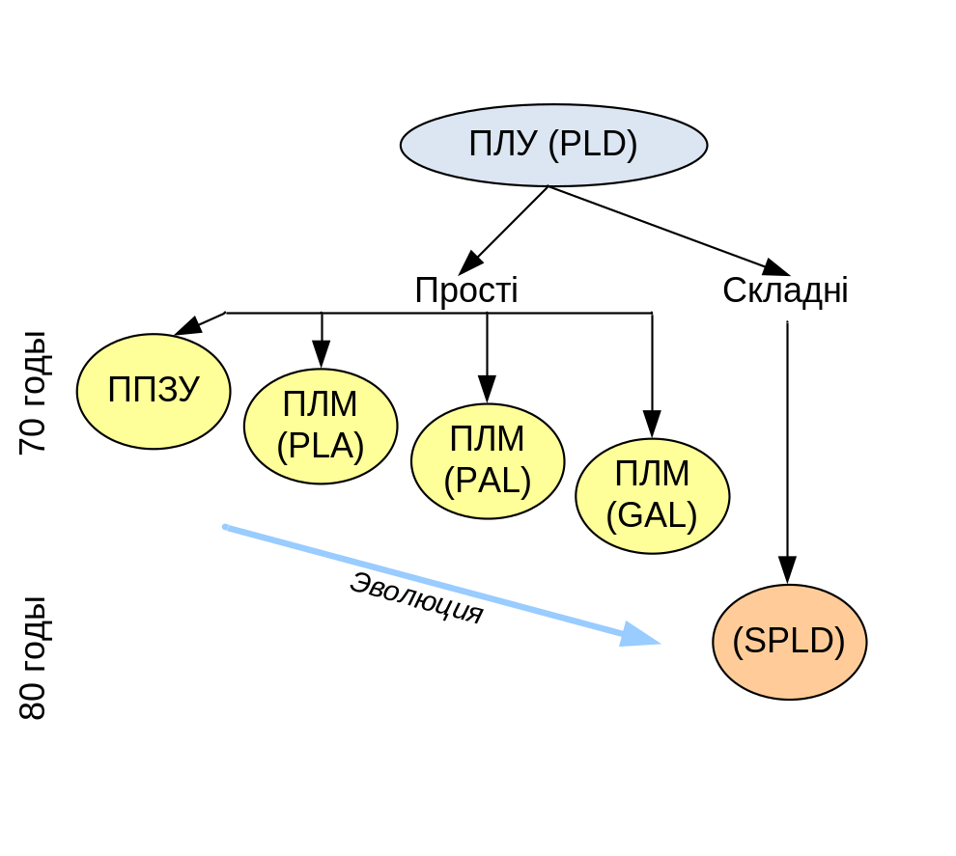
ПЛУ – конца 80 годов
Наиболее известные разработки и модификации ПЛУ принадлежат фирмам
INTEL, ALTERA, AMD, LATTICE SEMICONDUCTER;
Использовались для реализации устройств для которых не существовало готовых ИС средней степени интеграции;
Использовались для реализации относительно простых устройств;
Относятся к микросхемам средней степени интеграции, с небольшим количество вентилей;
Имеют невысокое быстродействие;
Не нашли широкого практического применения не смотря на активное развитие;
На сегодняшний считаются морально устаревшими.

Slide 14
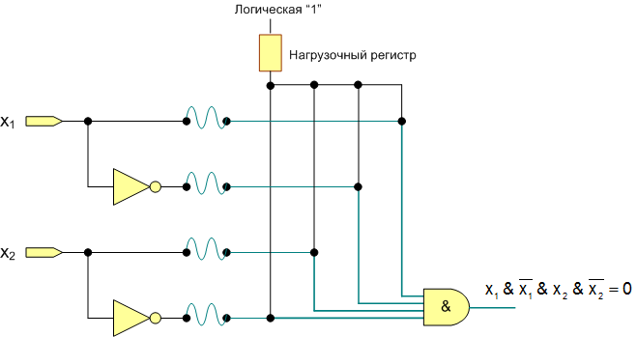
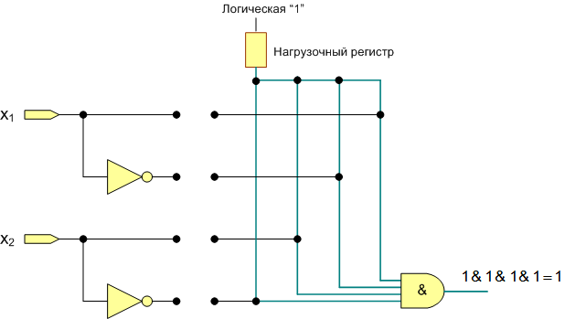
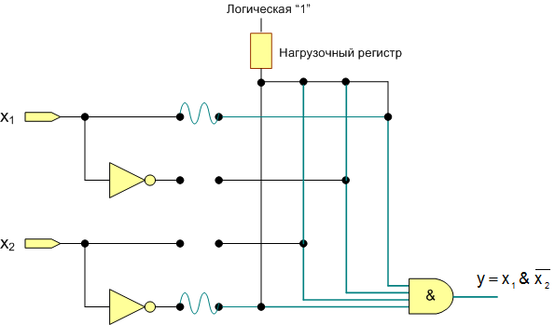
Технология программирования ПЛУ
Метод плавких перемычек
Метод наращиваемых перемычек
Устройства программируемые фотошаблоном
Программатор
Специальное устройство для прожигания ПЛУ в лабораторных условиях

Slide 15
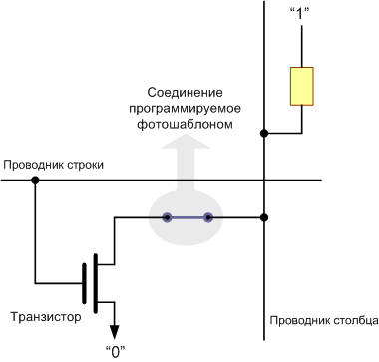
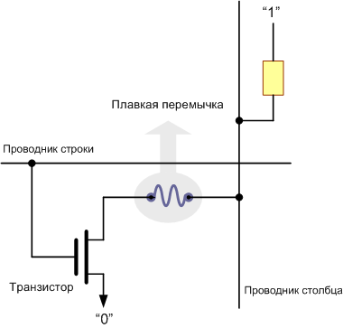
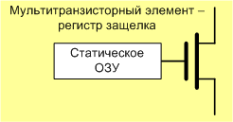
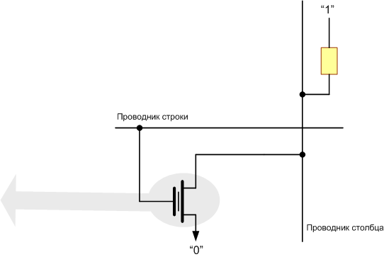
Ячейка ПЗУ созданная с помощью фотошаблона
Технологии однократного программирования
Ячейка ППЗУ на основе транзистора с плавкой перемычкой
Технологии с возможностью перепрограммирования
СППЗУ (Стираемое ППЗУ) Стираемые ПЛУ
Транзистор с плавающим затвором
Дорогостоящий корпус
Наличие источника УФ излучения
Стираемое полностью
ЭСППЗУ (Электрически стираемое ППЗУ) FLASH память
Транзистор + транзистор с плавающим затвором
Стирание электрическим способом
Поcловно
Статическое ОЗУ
Элемент статического СОЗУ + управляющий транзистор
Многократно стираемые
Занимают значительное место на кристалле (4-6-транзисторов)
Энергозависимые
ПЛИС

Slide 16
Технологии изготовления ПЛУ
Технология | Преимущественная область применения | Особенности устройств
Плавкие перемычки | Простые ПЛУ ППЗУ | Не перепрограммируются Программируются в лабораторных условиях Энергонезависимые
Наращиваемые перемычки | ПЛИС ППЗУ | Не перепрограммируются Программируются в лабораторных условиях Энергонезависимые
Программирование фотошаблоном | ППЗУ Сложные ПЛУ Заказные ИС Полузаказные ИС | Не перепрограммируются Изготавливаются только на производстве Производство дорого и трудоемко Энергонезависимые
СППЗУ | Простые и сложные ПЛУ | Стираемые Энергонезависимые
ЭСППЗУ | Простые и сложные ПЛУ Некоторые ПЛИС | Перепрограммируются Энергонезависимые
FLASH | Простые и сложные ПЛУ Некоторые ПЛИС | Перепрограммируются Энергонезависимые
Статическое ОЗУ | ПЛИС Некоторые сложные ПЛУ | Энергозависимые Перепрограммируются быстро и многократно Программируются в лабораторных условиях

Slide 17
Обобщенная классификация интегральных микросхем
Стандартные ИС
Специализированные ИС
ПЗУ
Статическое ОЗУ
Динамическое ОЗУ
Микросхемы памяти
Разнообразные логические элементы и узлы
Микропроцессоры
…
ПЛУ (морально устарели)
ПЛИС
СPLD
ASIC

Slide 18
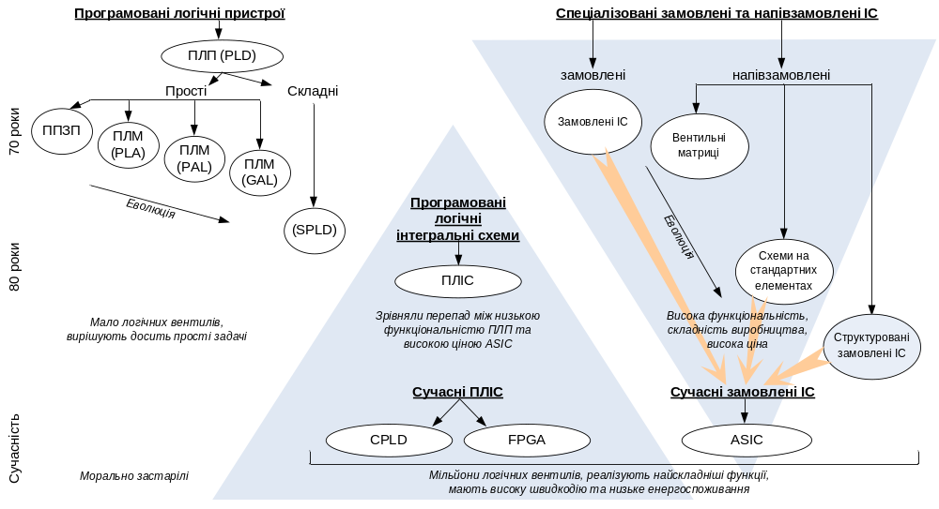
Классификация специализированных ИС

Slide 19
Технические характеристики микросхем компании INTEL
Характеристика | 8086 | 80286 | 80386DX | 80386SX | 80486DX | 80486SX
Год выпуска | 8.6.78 | 1.2.82 | 17.10.85 | 16.6.88 | 10.4.89 | 22.4.91
Тактовая частота | 5MHz, 8MHz, 10MHz | 6MHz, 10MHz, 12MHz | 20MHz, 25MHz, 33MHz | 16MHz, 20MHz, 25MHz, 33MHz | 25MHz, 33MHz, 50MHz | 16MHz, 20MHz, 25MHz, 33MHz
Количество транзисторов | 29 тыс. | 130 тыс. | 270 тыс. | 270 тыс. | 1.2 млн | 1.1 млн
Быстродействие(оп. в сек.) | 0.3-0.7 млн | 0.99-2.66 млн | 5-11 млн | 2-2.9 млн | 27-41 млн | 13-27 млн
Технологический процесс | 3 мкм | 1.5 мкм | 1 мкм | 1 мкм | 1 мкм, 0.8 мкм | 0.8 мкм
Характеристика | Pentium | Pentium Pro | Pentium MMX | Pentium II | Celeron | Pentium III
Год выпуска | 22.3.93 | 1.11.95 | 8.1.97 | 7.5.97 | 15.4.98 | 26.2.99
Тактовая частота | 60MHz, 66MHz, 75MHz, 100MHz, 120MHz, 133MHz, 150MHz, 166MHz, 200MHz | 150MHz, 166MHz, 180MHz, 200MHz | 166MHz, 200MHz, 233MHz | 233MHz, 266MHz, 300MHz, 333MHz, 350MHz, 400MHz, 450MHz | 266MHz, 300MHz, 333MHz, 366MHz, 400MHz, 433MHz, 466MHz, 500MHz, 533MHz | 450MHz, 500MHz, 550MHz, 600MHz, 650MHz, 700MHz, 733MHz
Количество транзисторов | 3.1-3.3 млн | 5.5 млн | 4.5 млн | 7.5 млн | 7.5-19 млн | 9.5-28 млн
Технологический процесс | 0.8 мкм, 0.6 мкм, 0.35 мкм | 0.6 мкм, 0.35 мкм | 0.35 мкм | 0.35 мкм, 0.25 мкм | 0.25 мкм | 0.25 мкм, 0.18 мкм

Slide 20
Заказные и полузаказные ИС
(ASIC, Аpplication Specific Integrated Circuit, Structured ASIC)
Достоинства:
При массовом производстве имеют невысокую цену.
До появления современных ПЛИС не имели аналогов c с точки зрения реализации сложного нестандартного оберудования.
Заказные и полузаказные ИС являются энергонезависимыми.
Для полностью заказных ИС спроектированное устройство содержит необходимое количество вентилей, на кристалле нет ничего лишнего и нет свободного места
За счет наиболее оптимальной трассировки достигнуто максимально-возможное быстродействие, достигнуто минимальное енергопотребление
За счет сверхвысокой степени интеграции возможна реализация сколько угодно сложных цифровых устройств.
Для полузаказных ИС: имеют более разумную цену и приемлемую скорость разработки за счет использования частично готовой конфигурации.
Недостатки:
Окончательный вариант конфигурации зашивается в кристалл и для модификации требуется создание новой версии устройства.
Заказные ИС: Разработка и производство сложный, длительный, трудоемкий, дорогостоящий процесс.
Для полузаказных ИС: В качестве недостатка следует сказать, что все внутренние ресурсы микросхем не используются, кроме того расположение вентилей строго определено и трассировка внутренних соединений не всегда оптимальна, что сказывается на быстродействии микросхемы, производительности и потребляемой мощности.

Slide 21
Программируемые логические интегральные схемы, ПЛИС
(FPGA, Field Prоgrammable Gate Array)
Достоинства:
Высокая степень интеграции. Миллионы вентилей;
Реализация таких же сложных функций, которые раньше могли быть решены только с использованием заказных ИС.
С точки зрения реализуемых функций имеют более гибкую структуру чем CPLD
ПЛИС программируются в лабораторных условиях (в отличии от устройств внутренняя структура которых жестко зашита на производстве.
Функциональность устройства может быть задана на месте в соответствии с специализированными требованиями заказчика, устройство может быть отлажено и модифицировано на месте.
можно отлаживать, как весь проект целиком, так и отдельные цепи устройства.
Стоимость изготовления ниже стоимости изготовления заказных МС, однако при массовом производстве заказные ИС дешевле.
Очень дешево можно создавать и отлаживать опытные образцы, а затем налаживать массовый выпуск на ИС.
простое внесение изменений устройства, сокращение сроков выхода устройства на рынок.
Привлекательны не только для промышленного производства, но и для небольших компаний разработчиков.
могут программироваться однократно или многократно.
может программироваться внутрисистемною, т.е. функции устройства ПЛИС уже встроенного в электронную систему могут быть запрограммированы или модифицированы.
Недостатки:
Энергозависимые. При выключенном питании конфигурация стирается.

Slide 22
Сложные программируемые логические устройства
CPLD (Сomplex Рrogrammable Logic Device)
Преимущества
Энергонезависимые структуры
Обладают всеми преимуществами ПЛИС
В основе лежат программируемые логические блоки, реализующие СДНФ функции.
Программируемые логические блоки объединятся в крупные— макроячейки, соединённые с внешними выводами и внутренними шинами.
Функциональность CPLD кодируется в энергонезависимой памяти (FLASH), поэтому нет необходимости их перепрограммировать при включении.
Недостатки
Не высокая гибкость проектирования, ограниченные возможности с точки зрения реализации сложных устройства

Slide 23
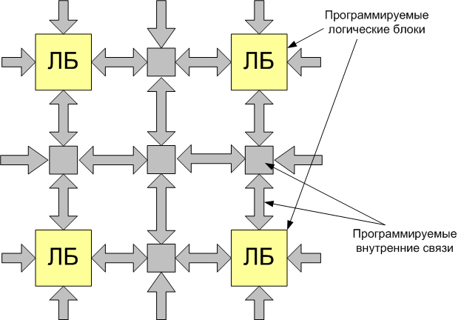
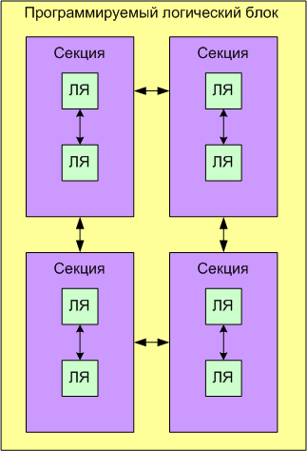
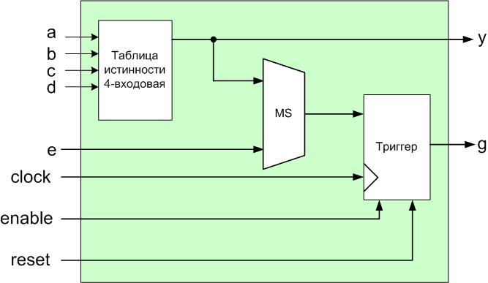
Структура ПЛИС фирмы Xilinx
На одной ячейке (ТИ)
ОЗУ 16х1;
16-разрядный сдвиговый регистр
На восьми ячейках (ЛБ)
ОЗУ 16х8; ОЗУ 32х4; ОЗУ 64х1
128 –разрядный сдвиговый регистр

Slide 24
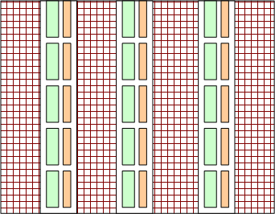
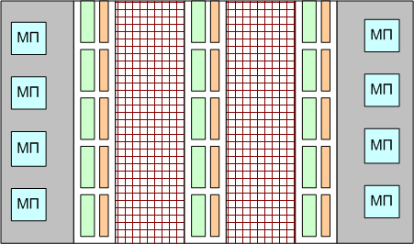
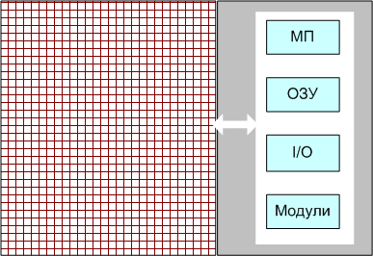
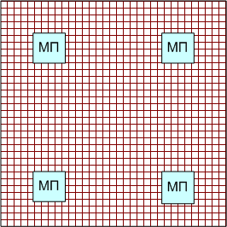
Встроенные функциональные блоки
Логические
ячейки
Умножители
Блоки ОЗУ
Микропроцессорные ядра

Slide 25
Ведущие производители
Atmel
Altera
Lattice Semiconductor
Xilinx
Actel
Распределённая память ПЛИС, выполняется
на основе энергозависимых ячеек статического ОЗУ
(Xilinx и Altera) - энергозависимые
на основе энергонезависимых ячеек Flash-памяти
(Actel и Lattice Semiconductor) – энергонезависимые
CPLD, FPGA на энергозависимых ячейках ОЗУ – встроенная FLASH + MK (Altera) - энергонезависимые

Slide 26

Система автоматизации проектирования Quartus II
ALTERA

Slide 27
СБИС программируемой логики фирмы Altera
Cтруктурированные полузаказные микросхемы ASIC, архитектура микросхем Stratix
Микросхемы высокой и средней степени интеграции
STRATIX, APEX 20К, FLEX 10К
Микросхемы невысокой цены
CYCLON, ACEX 1K
Микросхемы с реализацией высокоскоростных протоколов обмена данными
  STRATIX GX
  MERCURY
CPLD микросхемы
MAX 7000 MAX 3000 (не развиваются и не поддерживаются)
Микросхема MAX II (реалзована по классической FPGA схеме)
Встоенные процессорные ядра
NIOS, EXCALIBUS
Конфигурационные ПЗУ (память + встроенный контроллер)

Slide 28


Системы автоматизации проектирования фирмы Altera
  Quartus II поддерживает все семейства микросхем
    Stratix, Stratix GX, Cyclone, APEX II, APEX 20K/E/C, Excalibur, & Mercury Devices
    FLEX 10KE, ACEX 1K, FLEX 6000, MAX 3000A, MAX 7000AE, & MAX 7000B Devices
  Quartus II Web Edition (30 ДНЕЙ)
    Бесплатная версия
    Система с ограниченными возможностями
    MAX PLUS II
    FLEX, ACEX, & MAX
    MODEL SIM – мощная среда моделирования,
    много возможностей

Slide 29
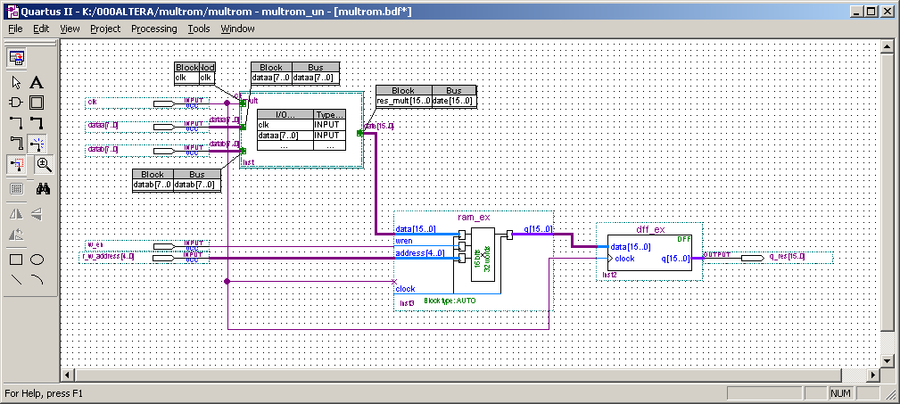
Проект перед компиляцией

Slide 30
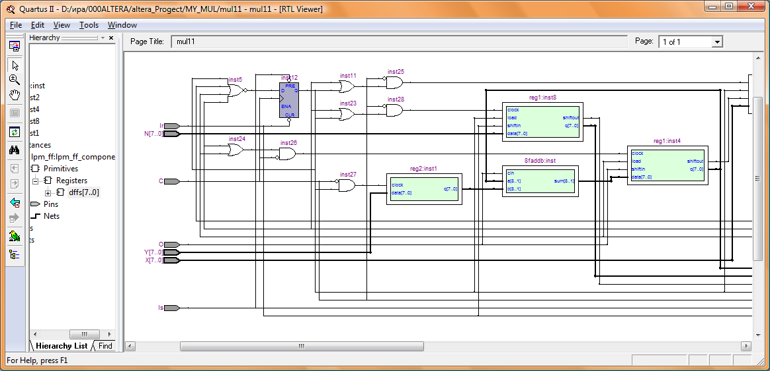
Редактор Netlist Viever
( Преобразование описания проекта (всех блоков и узлов в примитивы понятные Quartus II. Quartus II преобразует проект в схему, реализуемую на заданной элементной базе.)

Slide 31
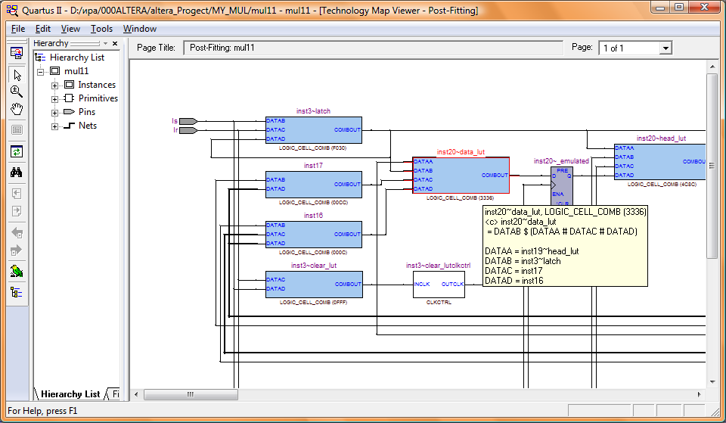
Редактор Technology Map Viever
(результаты размещения проекта в топологии МС. Все в виде ячеек- c указанием номера ячейки и даже логической функции, которая выполняется)

Slide 32
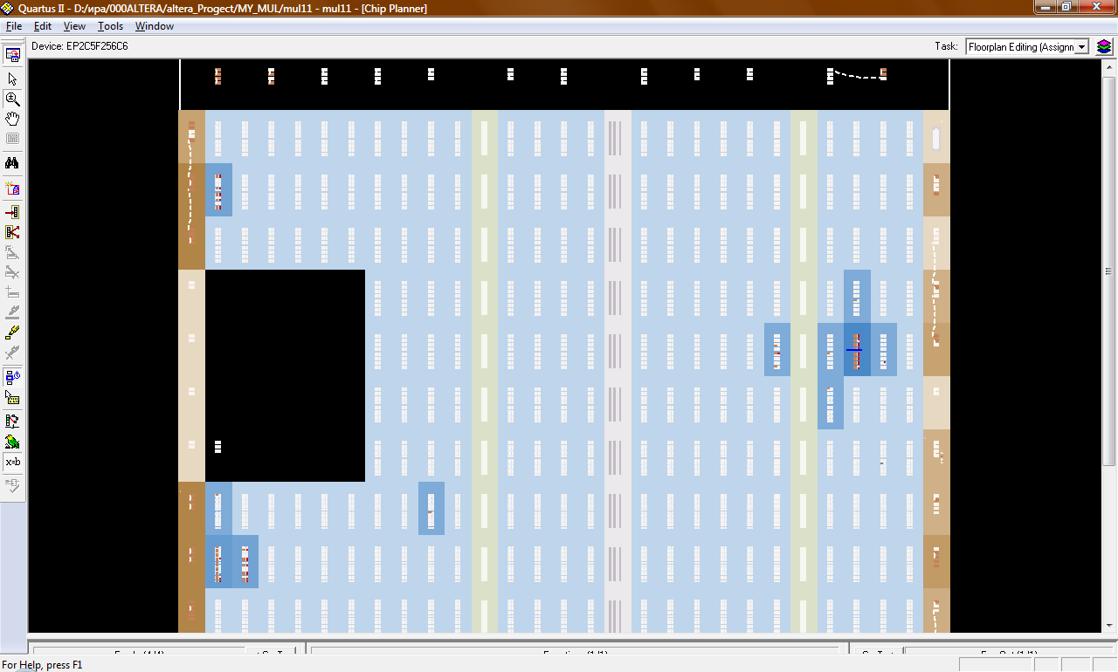
Топологический редактор Chip Planner
(просмотр и редактирование топологии МС)

Slide 33
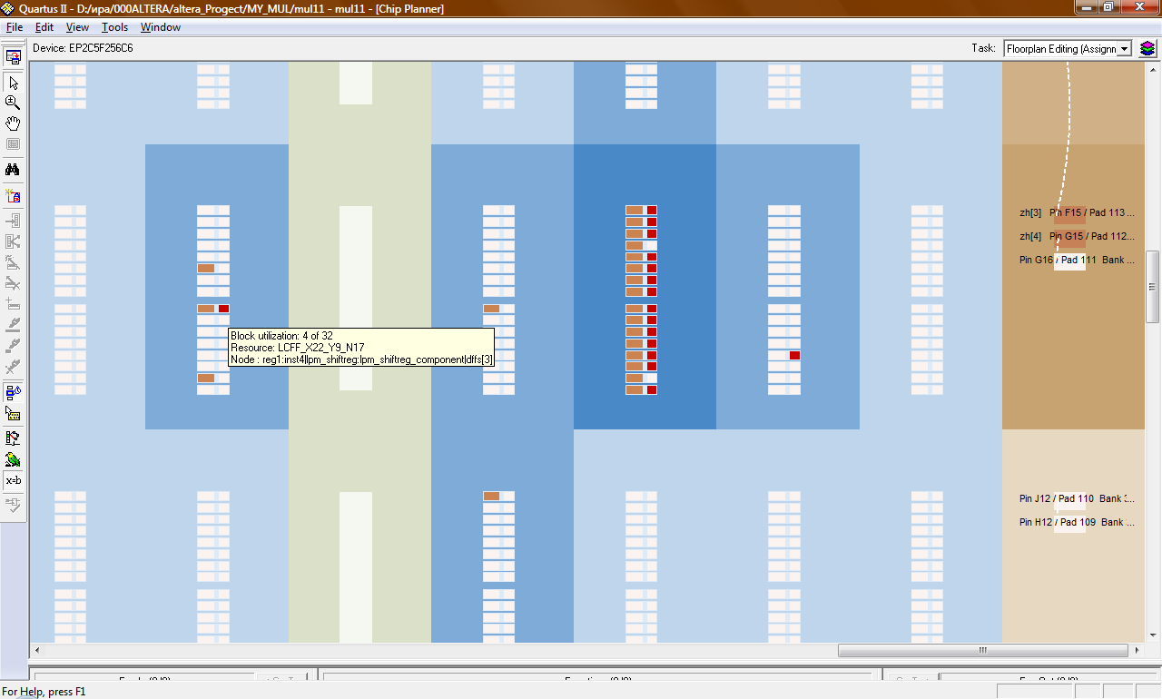

Slide 34
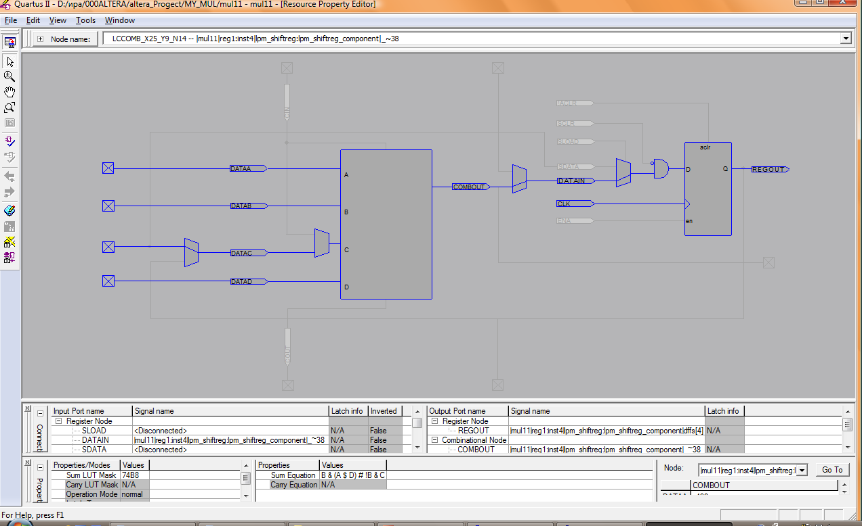

Slide 35
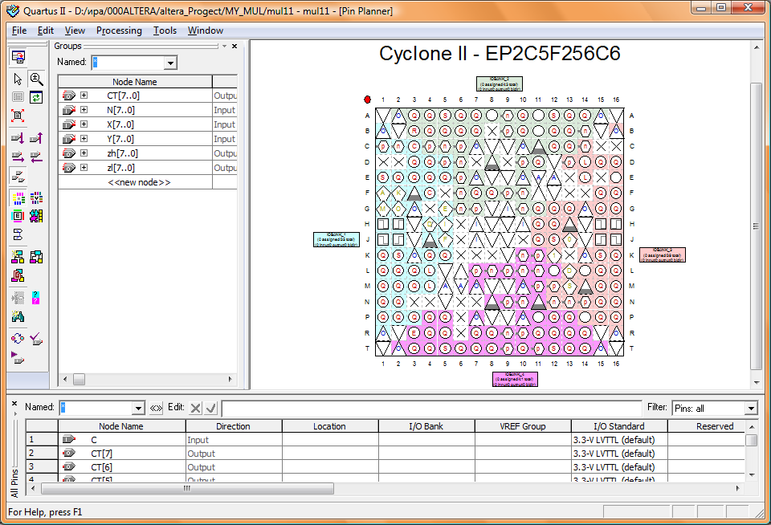
Редактор назначений контактов Pin Planner
Assignments => Pin Planner

Slide 36
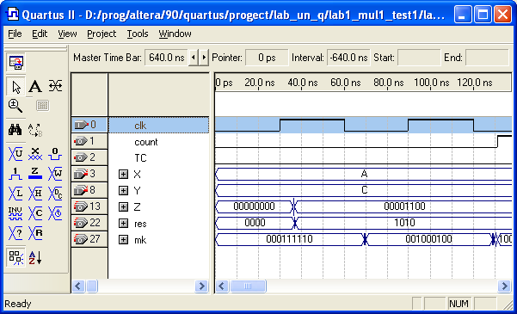
Отчет о результатах моделирования
(отображение временной диаграммы)

Slide 37
Half_adder
Поведенческое описание объектов
A
S
B
C
Объект представлен в виде “черного ящика” с входами и выходами
Программа описывает зависимость выходных сигналов от входных на уровне одного процесса.
A | B | S | C
0 | 0 | 0 | 0
0 | 1 | 1 | 0
1 | 0 | 1 | 0
1 | 1 | 0 | 1
module half_adder_beh1 (S, C, A, B);
output S, C;
input A, B;
wire S, C;
always @ (A or B)
begin
if ((A==0) or (B==1)) and ((A==0) or (B==1))
begin S<=1’b1; C<=1’b0; end
else
begin
S<=1’b0;
if (A==0) and (B==0)
C<=1’b0;
else C<=1’b1;
end
end
endmodule
module half_adder_beh2 (S, C, A, B);
output S, C;
input A, B;
wire S, C;
аlways @ (A or B);
begin
S<=A^B; / S = A хor B
C<=A&B; / S = A and B
end
endmodule

Slide 38
Структурная модель полусумматора
A
module half_adder_gate (S, C, A, B);
output S, C;
input A, B;
and UAND (C, A, B);
xor UXOR (S, A, B);
endmodule
S
B
C
использование
библиотечных
модулей and и xor
Структурное описание – структура объекта, как композиция компонентов, соединенных между собой и обменивающихся сигналами.
Структурная модель - использование библиотечных модулей, или создание собственных

Slide 39
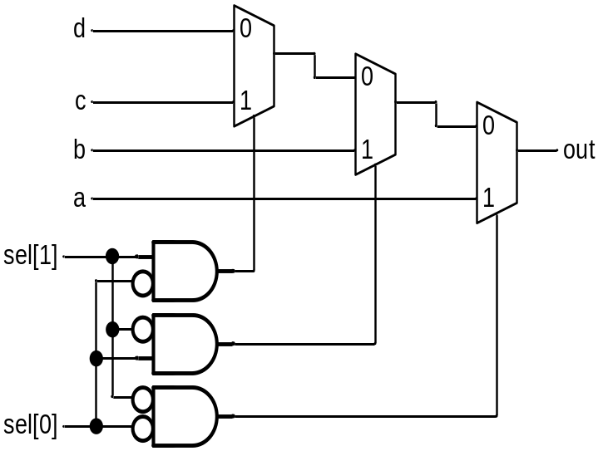
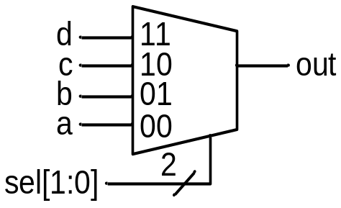
Модуль мультиплексора (Behavior model)
sel[1] | sel[0] | out
0 | 0 | a
0 | 1 | b
1 | 0 | c
1 | 1 | d
a
MX
b
module mx_beh (sel, a, b, c, d, out);
output out;
input sel, a, b, c, d;
wire a, b, c, d;
wire [1:0]sel;
/ description
endmodule
c
d
out
sel[1]
sel[0]
always @ (sel or a or b or c or d)
if (sel == 2’b00) out = a;
else if (sel == 2’b01) out = b;
else if (sel == 2’b10) out = d;
else out = d;
always @ (sel or a or b or c or d)
case (sel)
2’b00: out = a;
2’b01: out = b;
2’b10: out = c;
default: out = d;
endcase

Slide 40
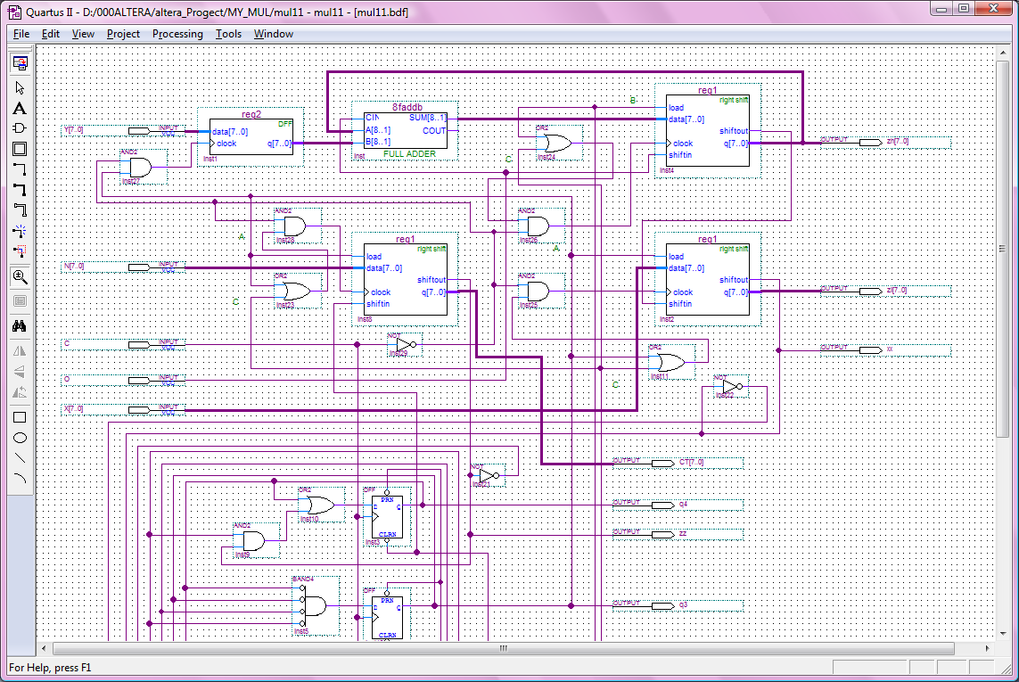


Лабораторная работа №6
Проектирование процессорного ядра на ПЛИС

